Slide 1
МЕДИЦИНСКИ УНИВЕРСИТЕТ – ПЛЕВЕН
ФАКУЛТЕТ „ОБЩЕСТВЕНО ЗДРАВЕ“
ЦЕНТЪР ЗА ДИСТАНЦИОННО ОБУЧЕНИЕ
Лекция №11
БИОМЕХАНИКА
Методи за биомеханичен анализ. Алгоритъм за анализ на „свободно тяло".
Проф. Константин Балашев, дхн
Notes:
1

Slide 2
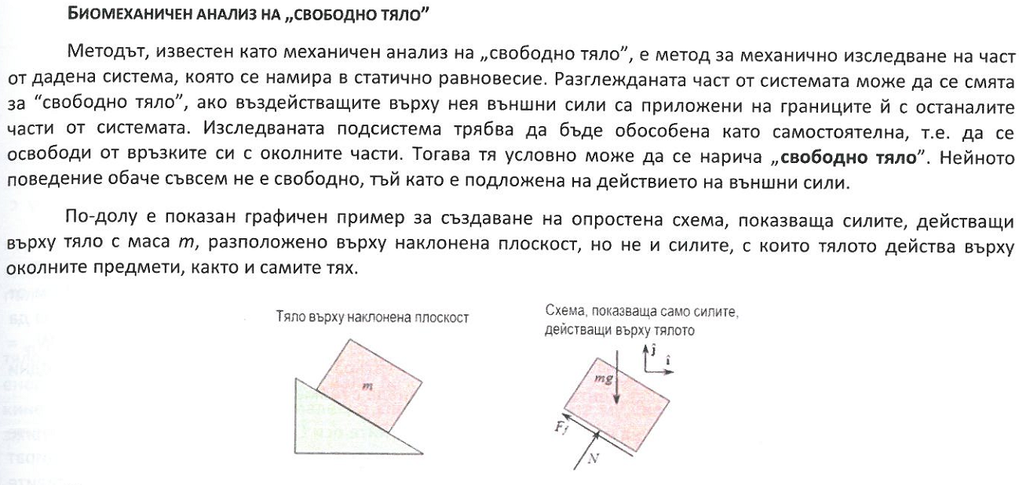

Slide 3
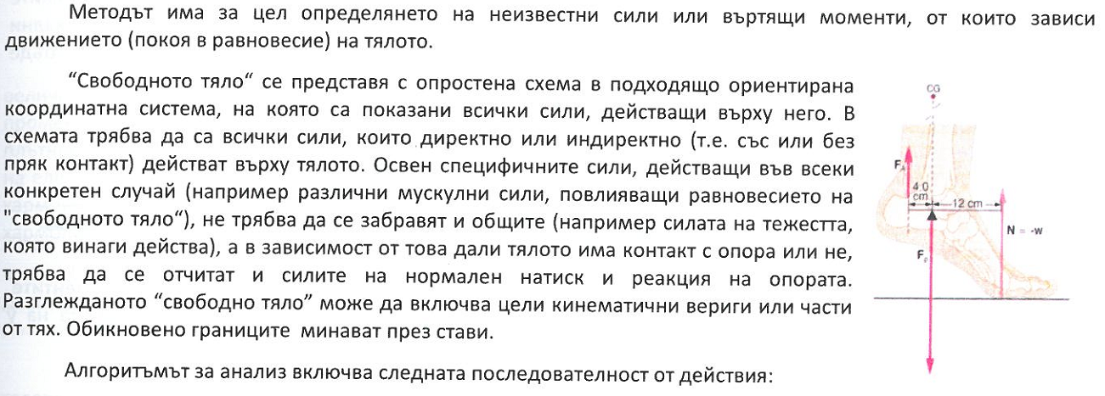

Slide 5
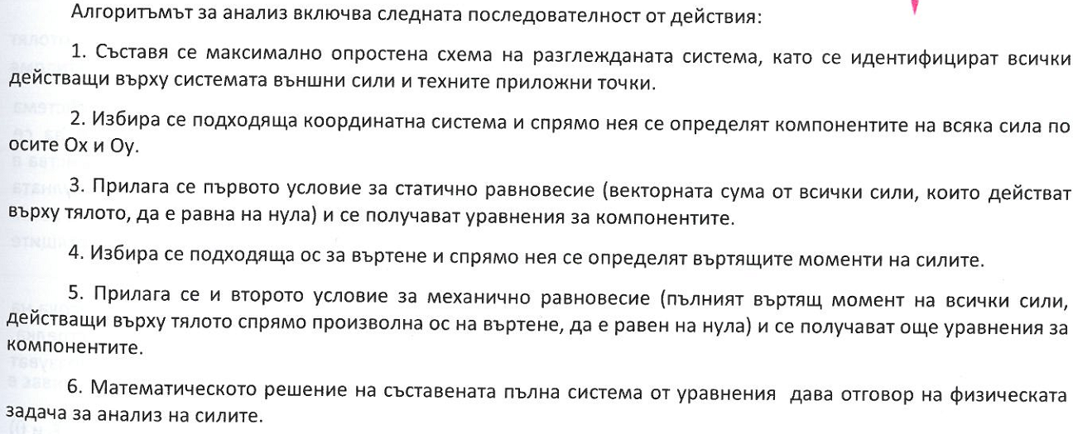

Slide 6
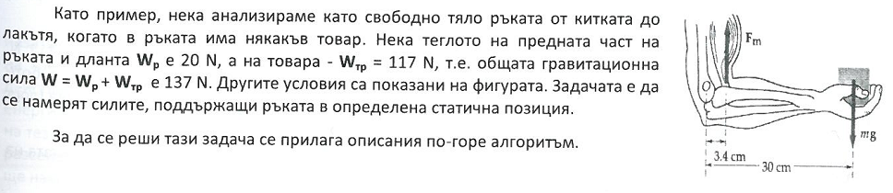

Slide 7
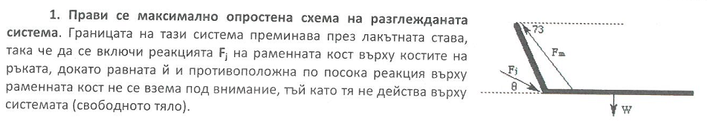

Slide 8
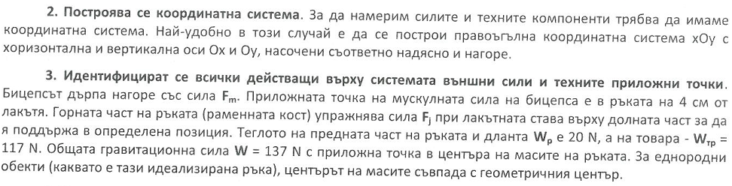

Slide 9
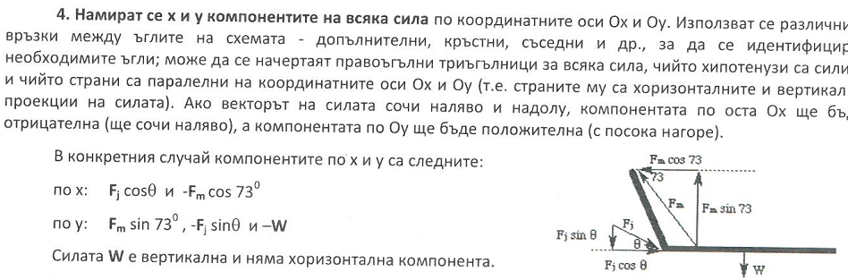

Slide 10
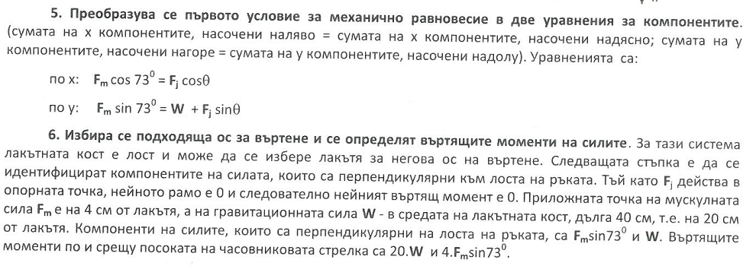

Slide 11
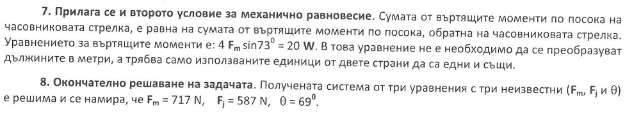

Slide 12
